Slide 1
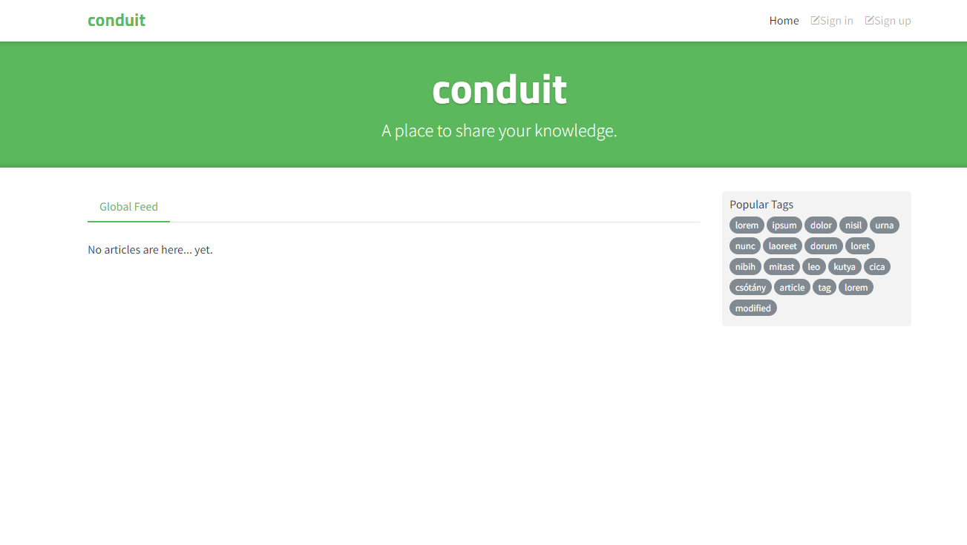
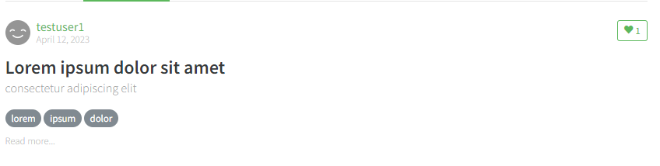
Vizsgaremek
A conduit alkalmazás manuális és automata tesztelése
Szécsényi Regina
Junior automata tesztelő

Slide 2

Elérési utak
c
Conduit alkalmazás elérése:
http://localhost:1667/#/
GitHub vizsgaremek repository:
https://github.com/reginaszecsenyi/conduit
Manuális tesztjegyzőkönyv:
https://github.com/reginaszecsenyi/conduit/blob/master/VR_documents/SzR_Conduit_TJK.xlsx
Automata teszt forráskódja:
https://github.com/reginaszecsenyi/conduit/blob/master/test/test_conduit.py
Allure vezetői tesztjelentés:
https://reginaszecsenyi.github.io/conduit/41/

Slide 3
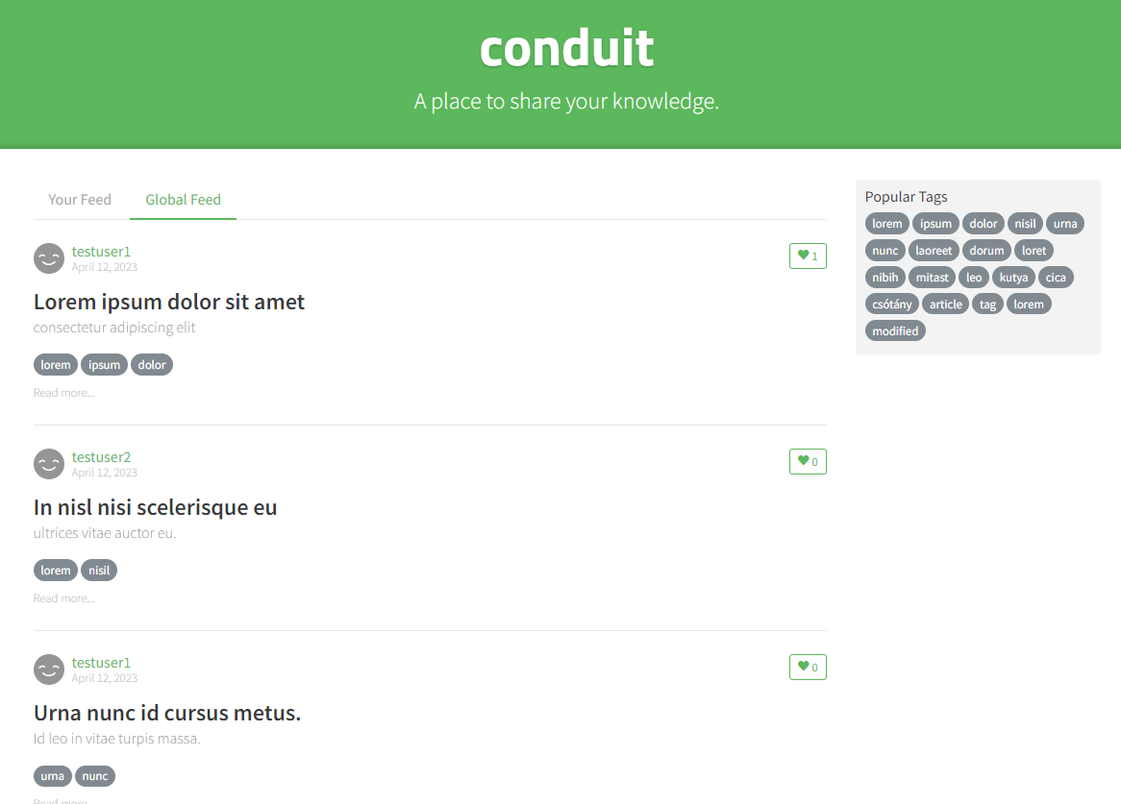
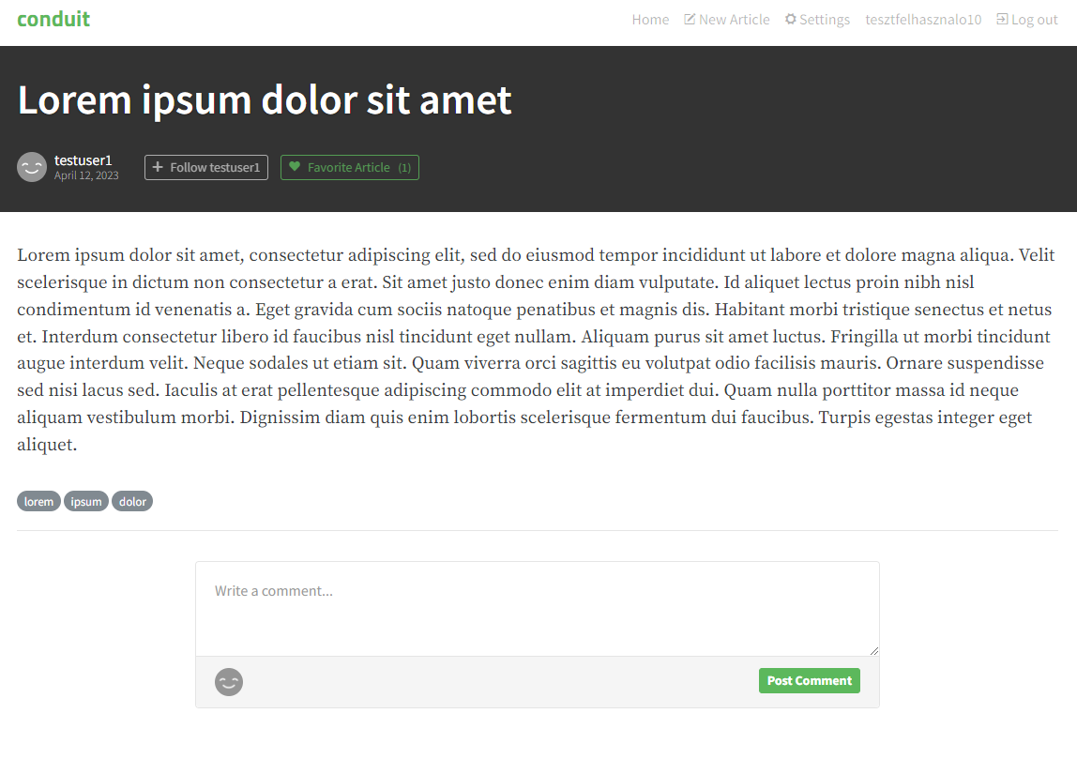
Alkalmazás bemutatása
Blogbejegyzések megosztása – felhasználók követése – bejegyzések kedvelése

Slide 4





Teszteléshez használt eszközök
Manuális tesztelés: Excel táblázatkezelő
Automata tesztelés:
Python programozási nyelv
Pycharm IDE
Selenium
Pytest keretrendszer
Github, Github Actions
Allure vezetői tesztjelentés

Slide 5
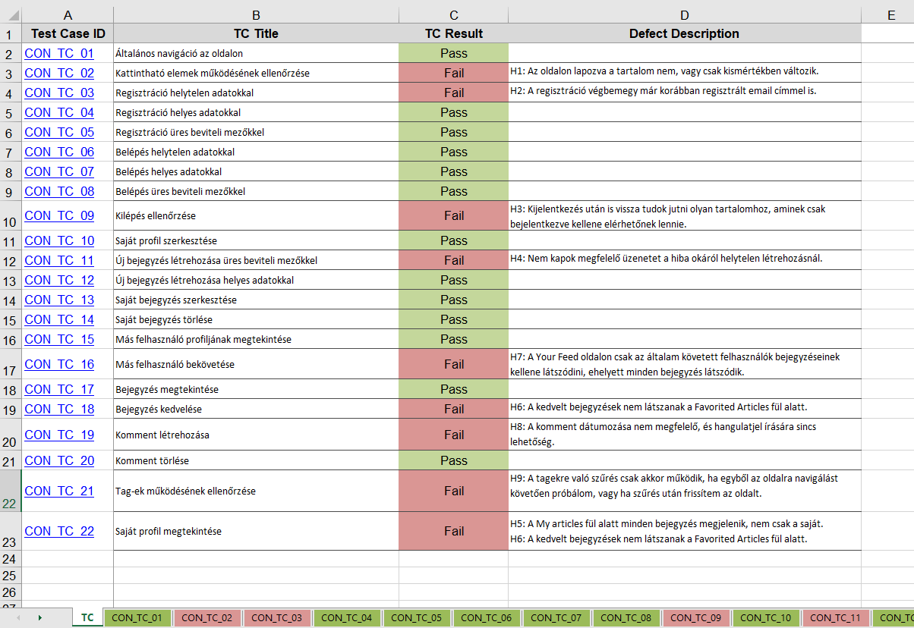
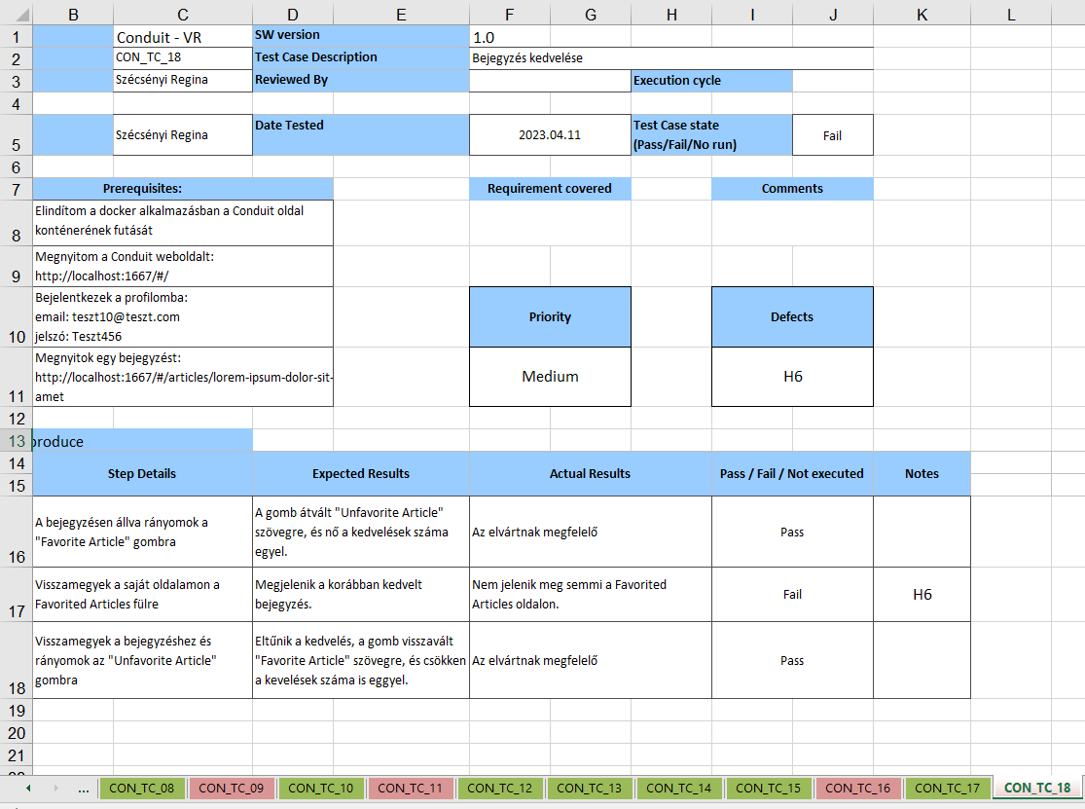
Manuális tesztjegyzőkönyv

Slide 6
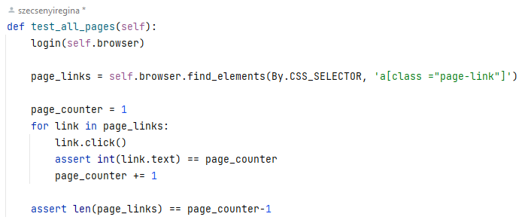
Funkciók automatizálása
Nehézségek:
Funkciók, adatok kiszervezése
Assertek, ellenőrzések kigondolása
Kód „szépítése”
test_registration
test_login
test_data_cookies
test_list_data
test_all_pages
test_new_data
test_read_data
test_modify_data
test_delete_data
test_write_data
test_logout
Regisztráció
Bejelentkezés
Adatkezelési nyilatkozat használata
Adatok listázása
Több oldalas lista bejárása
Új adat bevitel
Ismételt és sorozatos adatbevitel adatforrásból
Meglévő adat módosítás
Adat vagy adatok törlése
Adatok lementése felületről
Kijelentkezés
Több oldalas lista bejárása teszteset:

Slide 7
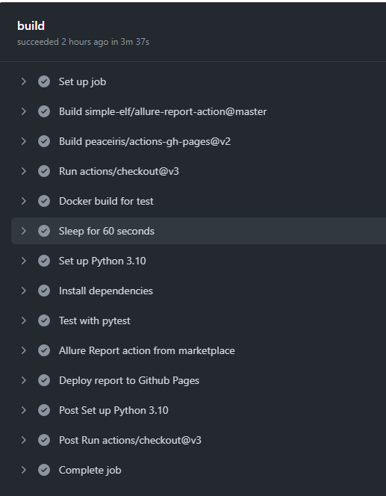
Munkafolyamat
CI/CD = Continuous Integration Continuous Delivery
Docker felállítása, alkalmazás elindítása
1 perc szünet
Python és egyéb követelmények telepítése
Tesztek futtatása
Tesztjelentés létrehozása

Slide 8
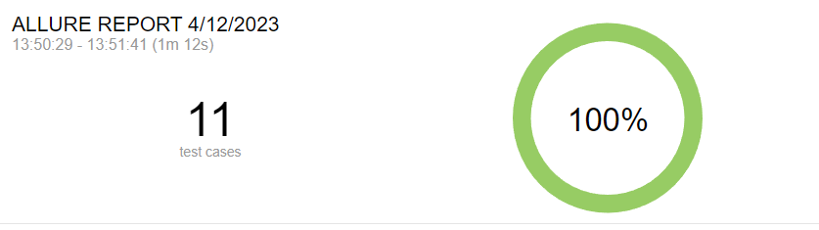
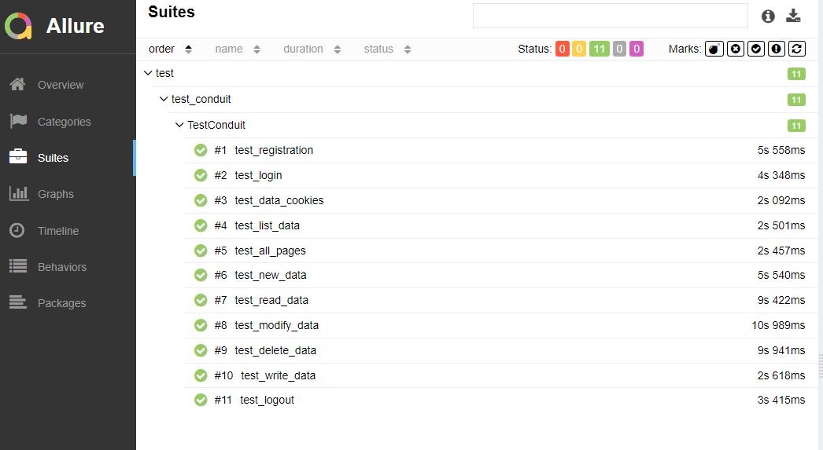
Allure vezetői tesztjelentés – sikeres futás

Slide 9
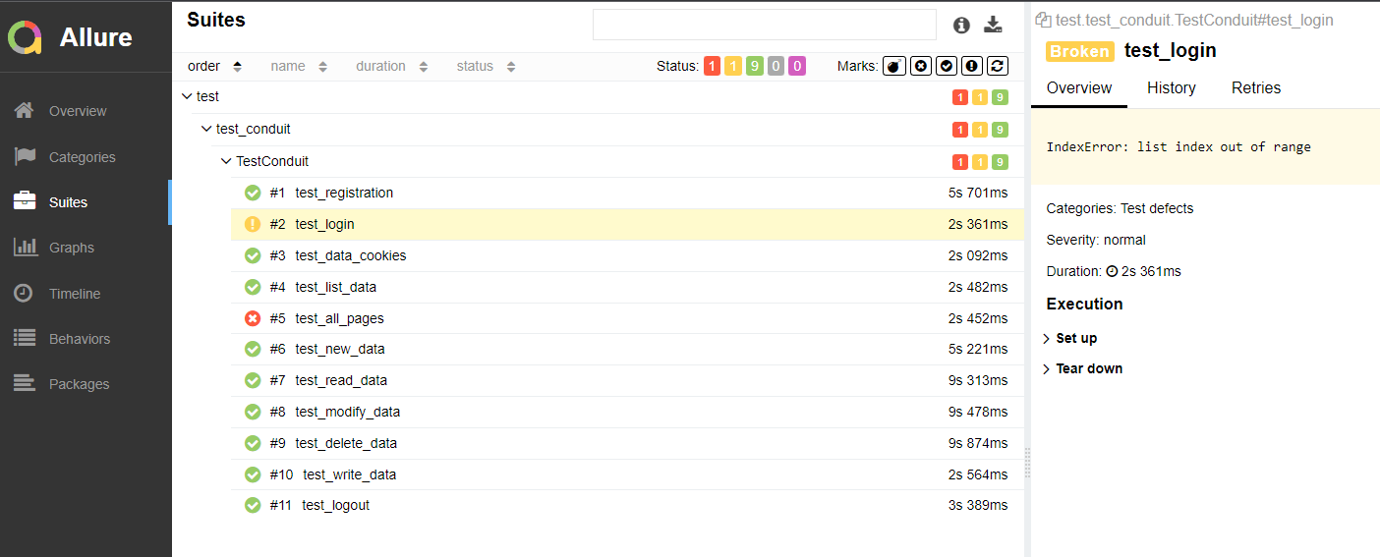
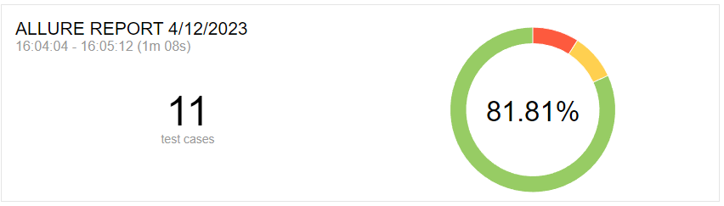
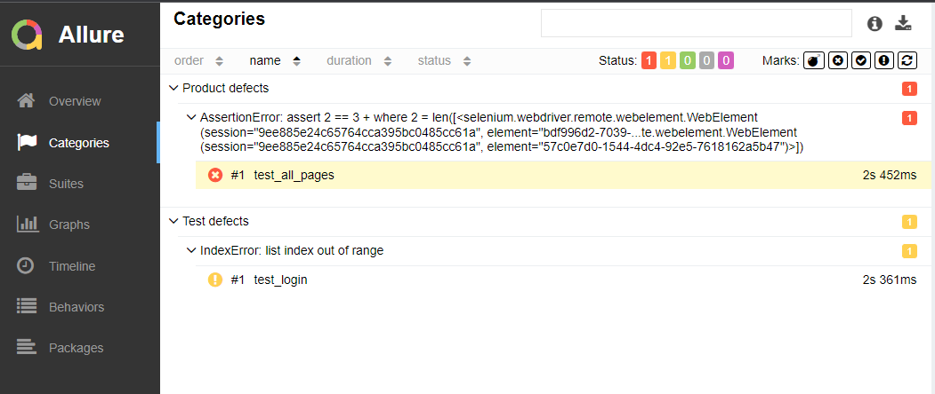
Allure vezetői tesztjelentés – hibás futás

Slide 10
Köszönöm a figyelmet!

